Slide 1
Programación Funcional
“Hay dos formas de diseñar software: una forma es hacerlo tan simple que obviamente no haya deficiencias, y la otra es hacerlo tan complicado que no haya deficiencias obvias. El primer método es mucho más difícil”.

Slide 2
Introducción
Functional programming is a way of writing code more declaratively.
You specify what you want to do rather than dealing with the state of objects.
You focus more on expressions than loops.
Functional programming uses lambda expressions to write code.
You can think of a lambda expression as an unnamed method.

Slide 3
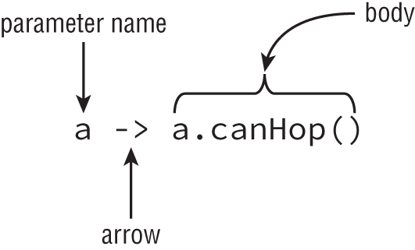
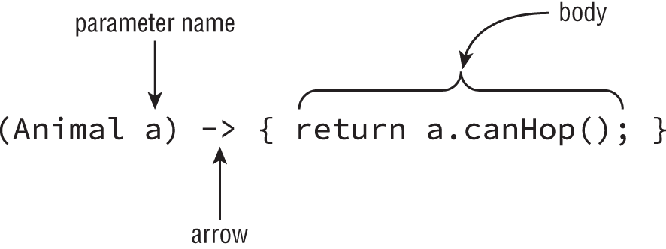
Lambda expresion or Lambdas

Slide 4
Valid Lambdas
Lambda | Parameters
() -> true | 0
a -> a.startsWith("test") | 1
(String a) -> a.startsWith("test") | 1
(a, b) -> a.startsWith("test") | 2
(String a, String b) -> a.startsWith("test") | 2

Slide 5
Variables y lambdas
Se pueden definir variables locales dentro de un lambda.
Se pueden usar local variables, instance variables, method parameters.
Local variables y method parameters tienen que ser final o effectively final.

Slide 6
Interfaces: novedades en Java 8
Java 8 introduce importantes novedades en este tema:
Default methods, is a method defined in an interface with the default keyword and includes a method body. May be overridden by a class implementing the interface. With this type of methods Java has essentially opened the door to multiple inheritance problems.
Static methods, Java now supports static interface methods. A static method is not inherited and cannot be accessed in a class implementing the interface without a reference to the interface name.

Slide 7
Interfaces funcionales
Interfaces that have only one abstract method.
May have the annotation @FunctionalInterface.
May have default and static methods, but only one abstract method.

Slide 8
Builtin Functional Interfaces
Existen varios tipos de interfaces funcionales predefinidas:
Predicate, se trata de expresiones que aceptan un parámetro y devuelven un valor lógico.
Consumer, aceptan un solo valor y no devuelven valor alguno.
Suplier, no tienen parámetros pero devuelven un resultado
Function, aceptan un argumento y devuelven un valor como resultado y cuyos tipos no tienen por qué ser iguales.
UnaryOperator, son un tipo especial de función en el que tanto el parámetro de entrada como el de salida tienen que ser del mismo tipo.
BinaryOperator, igual que el anterior, pero en lugar de tener un único parámetro de entrada, tiene dos.
Comparator, recibe dos parámetros del mismo tipo y devuelve un int.

Slide 9
Predicados o Predicates
Se trata de expresiones que aceptan un parámetro y devuelven un valor lógico.
Nombre método: boolean test(T t);
String message -> message.length > 50
BiPredicate, predicados que en lugar de tener un parámetro, tienen dos.
(path, attr) -> String.valueOf(path).endsWith(".js") && attr.size() > 1024

Slide 10
Consumidores o Consumers
Aceptan un solo valor y no devuelven valor alguno.
Nombre método: void accept(T t)
cadena -> System.out.println(cadena)
BiConsumer, consumers que en lugar de tener un parámetro, tienen dos.
(a,b) -> System.out.println(a + " " + b)

Slide 11
Supplier o Proveedores
No tienen parámetros pero devuelven un resultado.
Nombre método: T get()
() -> new String("Hola Mundo")

Slide 12
Function o Funcion
Aceptan un argumento y devuelven un valor como resultado y cuyos tipos no tienen por qué ser iguales.
Nombre método: R apply(T t);
cadena -> cadena.length()
BiFunction, funciones que reciben dos argumentos en lugar de uno.
(n , m) -> Math.pow(n, m)

Slide 13
Operators
Son un caso especial de funciones, ya que todos sus parámetros, tanto los de entrada como los de salida tienen que ser del mismo tipo.
Hay dos tipos:
UnaryOperator, aceptan un argumento y devuelven un valor como resultado del mismo tipo que el parámetro de entrada. Extiende de Function.
BinaryOperator, igual que el anterior, pero en lugar de uno, acepta 2 parámetros del mismo tipo. Extiende de BiFunction.

Slide 14
Repositorio
https://github.com/davidof1977/TutorialJava8.git

